Slide 1
Diapositivas de soporte

Slide 2
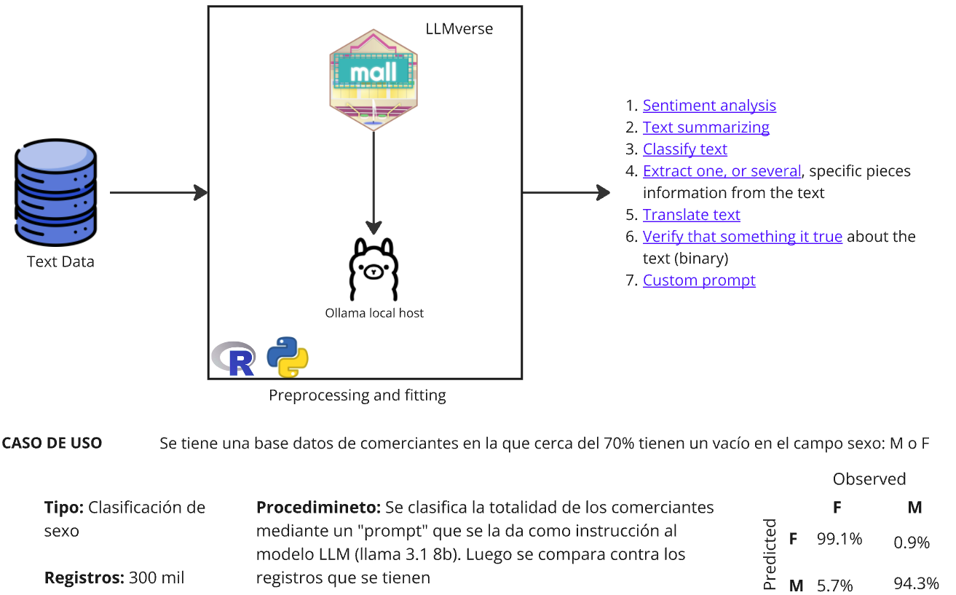
Proyecto de clasificación

Slide 3
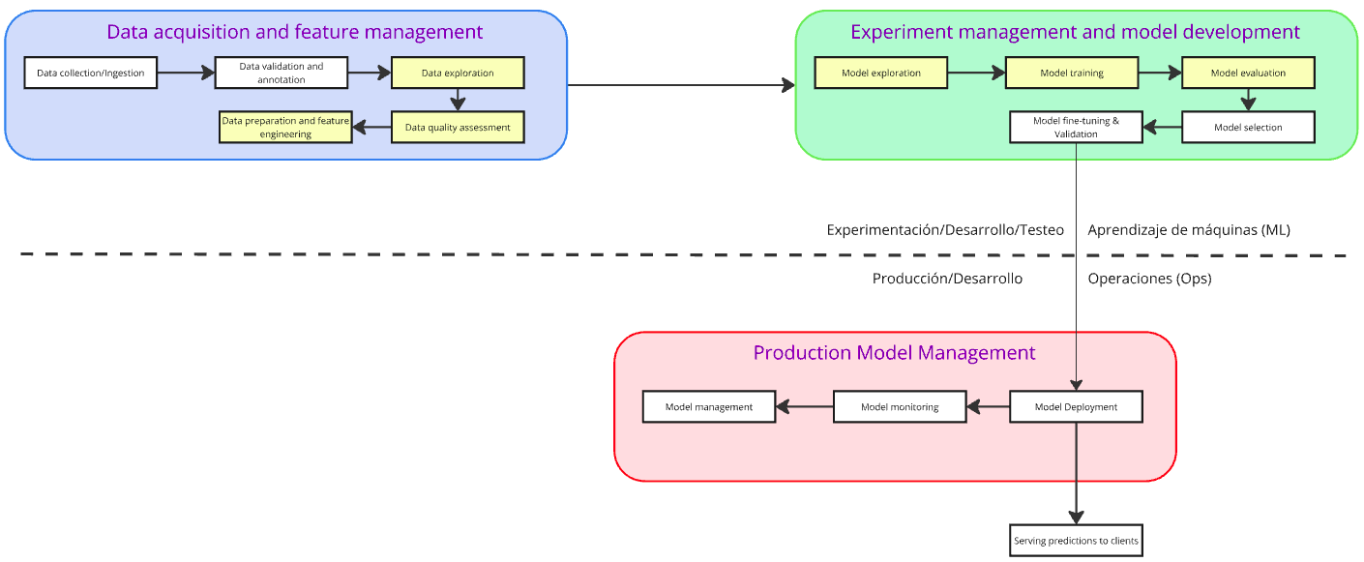
Solución del proyecto

